Slide 1


Promoción da educación inclusiva e de soporte á atención ao alumnado con necesidades específicas por motivos de discapacidade.

Slide 2

A PRESENTACIÓN DE HOXE…
Presentación COCEMFE e COGAMI.
Proxecto Incluye+D.
Educación Inclusiva.
Obradoiros para impartir:
Dinamización de patios.
Sistemas de comunicación (SAAC).
Diversidade afectivo sexual e xénero con persoas con discapacidade.

Slide 3

Confederación Española de persoas con discapacidade física e orgánica (COCEMFE).
Organización non gobernamental sen ánimo de lucro.
Constituída en 1980.
Obxectivo: aglutinar, fortalecer, formar e coordinar os esforzos e actividades das entidades que traballan por,para e con as persoas con discapacidade física e orgánica.
Defender os nosos dereitos e mellorar a nosa calidade de vida.
Congrega a máis de 1.600 organización (Confederacións Autonómicas, Entidade Estatais, Federacións Provinciais que agrupan asociación locais).

Slide 4
COCEMFE Plan de Formación:
Educación como cambio transformador.
Formación como clave estratéxica.
Consciencia de que a formación é un dos factores máis importantes para alcanzar o pleno desenvolvemento das persoas.

Slide 5
Confederación Galega de Perosas con Discapacidade (COGAMI).
Entidade sen ánimo de lucro, declarada de utilidade pública.
Formada en 1990 e constituída por máis de 50 entidades e delegacións de entidades de persoas con discapacidade.
Misión: conseguir a plena inclusión de persoas con discapacidade en todos os ámbitos.
Defensa e promoción dos nosos dereitos, da reivindicación do cambio social, potenciación do asociaciónismo e da prestación de servizo.
Satisfacer necesidades i expecatativas e mellorar a calidade de vida.

Slide 6
COGAMI Plan de Formación:
Adaptado ás necesidades e capacidades das persoas.
Adquirir as competencias que as capaciten para o pleno desenvolvemento.
Inclusión social, mellora de oportunidades coa respectiva mellora de calidade de vida.
A Educación como parte clave de transformación social e persoal.

Slide 7
INCLUYE+D
Financiado polo: MINISTERIO DE SANIDADE, SERVICIOS SOCIALES E IGUALDADE
Obxectivo: promover accións e apoios destinados a favorecer a autonomía persoal do alumnado con NEE derivadas dunha discapacidade.
Accións a desenvolver:
  Formación do profesorado no uso de ferramentas dixitais para atender as necesidades educativas do alumnado con discapacidade.
  Apoio e xestión de préstamo na busca de recursos tecnolóxicos adecuados as necesidades do alumnado para mellorar os procesos de aprendizaxe
  Proporcionar información, formación e sensibilización ao profesorado e ao alumnado mediante actividades planificadas
Historia: 2016. Febreiro: iniciase o Proxecto Incluye+D
Abril: Convenio firmado coa CONSELLERÍA DE CULTURA, EDUCACIÓN E ORDENACIÓN UNIVERSITARIA

Slide 8
Algúns datos significativos:
No ano 2017:
  53 Centros educativos + 17 Entidades
  171 alumnos/as con discapacidade
  Asesoramento a nais e país e ao profesorado en xeral
  Talleres de sensibilización en 22 centros educativos
Datos 2018:
  Contacto con 44 centros educativos
  12 acuerdos de colaboración firmados
  78 docentes participaron en acción formativas
  Impartíronse 42 charlas de sensibilización

Slide 9
www.menti.com

Slide 10
CONCEPTUALIZACIÓN ACTUAL DA DISCAPACIDADE
PRINCIPAIS MODELOS EXPLICATIVOS DA DISCAPACIDADE
MODELO MÉDICO | MODELO SOCIAL
Problema orientado á persona. | Problema orientado ao ambiente e sociedade.
Tratamento de discapacidade, buscar unha cura. | Cambio social que promova a inclusión e a plena participación.
A deficiencia orixina principalmente a discapacidade | A sociedade limita as PcD (falta de accesibilidade)
Eliminar ou curar a discapacidade
Eliminación de barreiras. Accesibilidade universal

Slide 11
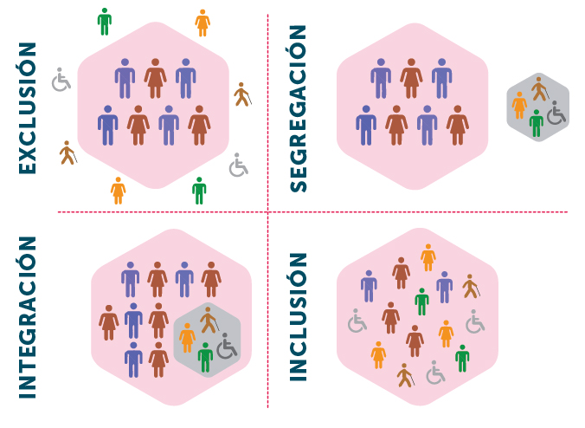
EDUCACIÓN INCLUSIVA:
MODELO PRESCINDENCIA / EXCLUSIÓN
MODELO TRADICIONAL/ SEGREGACIÓN
MODELO MÉDICO
MODELO SOCIAL

Slide 12
MOITAS GRAZAS

